Slide 1
CHÀO MỪNG CÁC EM ĐẾN VỚI BÀI HỌC MỚI

Slide 2
KHỞI ĐỘNG
Bằng các phép đo thông thường, ta chỉ xác định được khối lượng chất rắn, chất lỏng hoặc thể tích của chất khí. Làm thế nào để biết lượng chất có bao nhiêu phân tử, nguyên tử?

Slide 3
BÀI 3. MOL VÀ TỈ KHỐI CHẤT KHÍ

Slide 4
NỘI DUNG BÀI HỌC
I
II
MOL
TỈ KHỐI CHẤT KHÍ

Slide 5
I
MOL

Slide 6

Trả lời câu hỏi
Trong toán học, người ta quy định:
1 tá trứng bằng bao nhiêu quả trứng?
1 chục quả trứng bằng bao nhiêu quả trứng?
Định nghĩa mol cũng được dựa trên cơ sở này
12 quả trứng
10 quả trứng

Slide 7
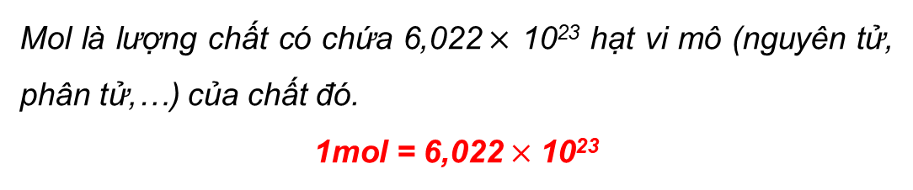
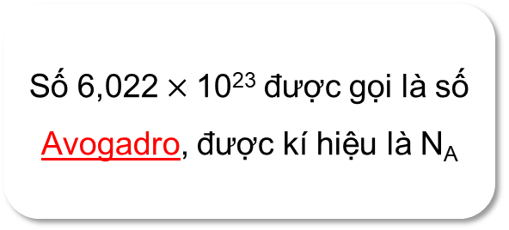
Khái niệm
Mol là lượng chất có chứa 6,022$×$ 10²³ hạt vi mô (nguyên tử, phân tử,…) của chất đó.
1mol = 6,022$×$ 10²³
Số 6,022$×$10²³ được gọi là số Avogadro, được kí hiệu là N_{A}

Slide 8
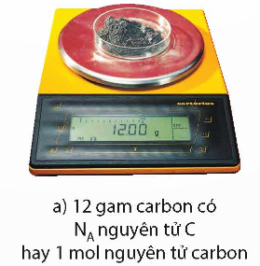
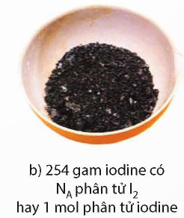
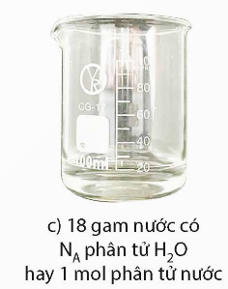

Slide 9
Em có biết?
Giá trị số Avogadro vô cùng lớn.
Nếu một máy đếm các nguyên tử với tốc độ 10 triệu nguyên tử mỗi giây sẽ mất khoảng 2 tỉ năm để đếm hết các nguyên tử trong một mol.

Slide 10

Bài tập sgk 17
Câu hỏi 1 (SGK 17). Đọc thông tin Hình 3.1 và so sánh khối lượng của 1 mol nguyên tử cacbon, 1 mol phân tử iodine và 1 mol phân tử nước.
Dựa vào thông tin Hình 3.1, ta thấy khối lượng của 1 mol nguyên tử cacbon < 1 mol phân tử nước < 1 mol chất phân tử.

Slide 11
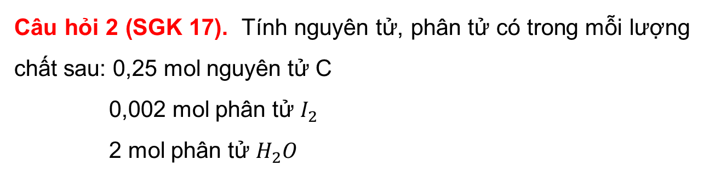
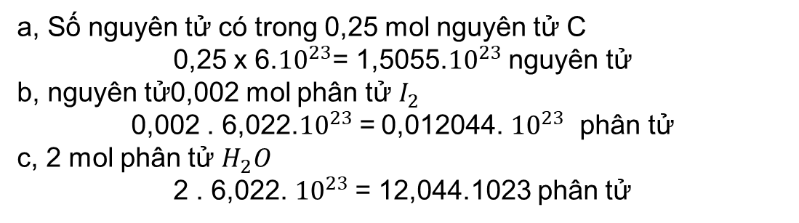
Bài tập sgk 17
Câu hỏi 2 (SGK 17). Tính nguyên tử, phân tử có trong mỗi lượng chất sau: 0,25 mol nguyên tử C
0,002 mol phân tử $I_{2}$
2 mol phân tử $H_{2}O$
a, Số nguyên tử có trong 0,25 mol nguyên tử C
0,25 x 6.${10}^{23}$= 1,5055.${10}^{23}$ nguyên tử
b, nguyên tử0,002 mol phân tử $I_{2}$
0,002 . 6,022.${10}^{23}$= 0,012044. ${10}^{23}$ phân tử
c, 2 mol phân tử $H_{2}O$
2 . 6,022. ${10}^{23}$= 12,044.1023 phân tử

Slide 12
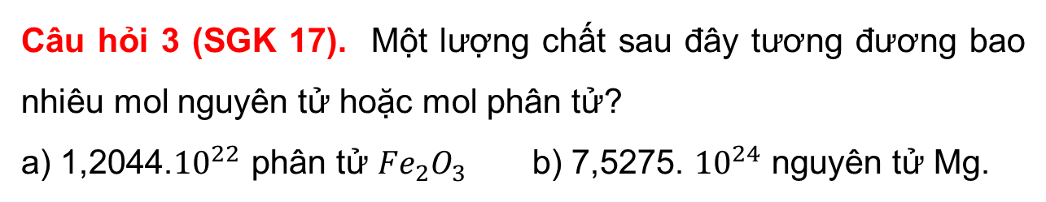
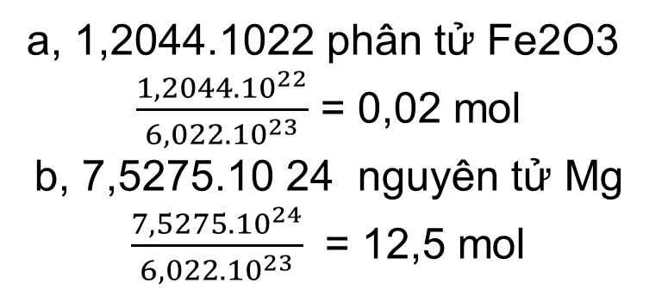
Bài tập sgk 17
Câu hỏi 3 (SGK 17). Một lượng chất sau đây tương đương bao nhiêu mol nguyên tử hoặc mol phân tử?
a) 1,2044.${10}^{22}$ phân tử ${Fe}_{2}O_{3}$ b) 7,5275. ${10}^{24}$ nguyên tử Mg.
a, 1,2044.1022 phân tử Fe2O3
$\frac{1,2044.{10}^{22}}{6,022.{10}^{23}}$ = 0,02 mol
b, 7,5275.10 24 nguyên tử Mg
$\frac{7,5275.{10}^{24}}{6,022.{10}^{23}}$ = 12,5 mol

Slide 13
2. Khối lượng mol
Đơn vị: g/mol
Khối lượng mol (kí hiệu là M) của một chất là khối lượng tính bằng gam của N nguyên tử hoặc phân tử chất đó.
Khối lượng mol nguyên tử hay phân tử của một chất có cùng trị số với khối lượng nguyên tử hay phân tử chất đó tính theo đơn vị amu.

Slide 14
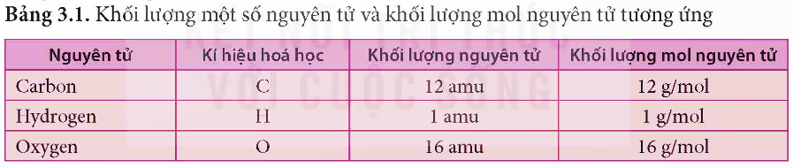
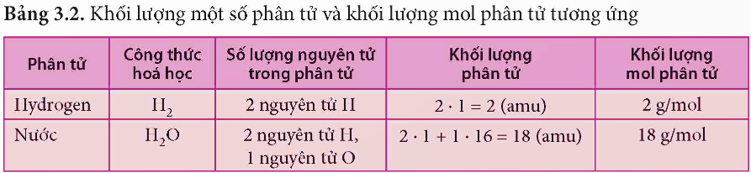
Một số ví dụ về khối lượng mol nguyên tử và khối lượng mol phân tử được trình bày trong Bảng 3.1 và Bảng 3.2

Slide 15

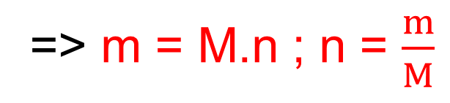
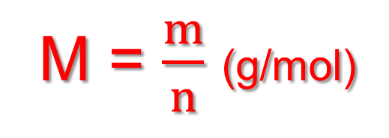
CÔNG THỨC
Khối lượng mol (M) được tính theo công thức:
M = $\frac{m}{n}$ (g/mol)
Trong đó:
- M: Khối lượng mol – Đơn vị: ( g/mol )
m: Khối lượng – Đơn vị: ( g )
n: Số mol – Đơn vị: ( mol )
=> m = M.n ; n = $\frac{m}{M}$

Slide 16
Bài tập sgk 18
Câu hỏi 1 (SGK tr.18). Tính khối lượng mol của chất X, biết rằng 0,4 mol chất này có khối lượng là 23,4 gam.
Khối lượng mol X = 23,4 : 0,4 = 58,5 (g/mol)

Slide 17

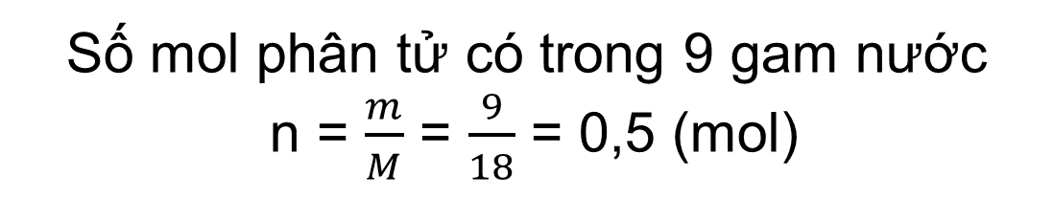
Bài tập sgk 18
Câu hỏi 2 (SGK tr.18). Tính số mol phân tử có trong 9 gam nước, biết rằng khối lượng mol của nước là 18 g/mol.
Số mol phân tử có trong 9 gam nước
n = $\frac{m}{M}$ = $\frac{9}{18}$ = 0,5 (mol)

Slide 18
Bài tập sgk 18
Câu hỏi 3 (SGK tr.28). Calcium carbonate có công thức hoá học là ${CaCO}_{3}$
a, Tính khối lượng phân tử của calcium carbonate.
b, Tính khối lượng của 0,2 mol calcium carbonate.

Slide 19

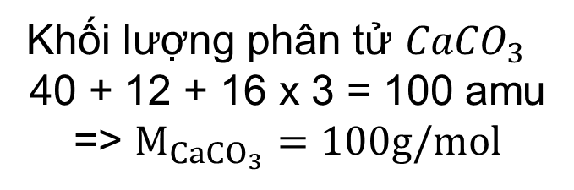
Bài tập
Câu hỏi 3 (SGK tr.28). Calcium carbonate có công thức hoá học là ${CaCO}_{3}$
a, Tính khối lượng phân tử của calcium carbonate.
Khối lượng phân tử ${CaCO}_{3}$
40 + 12 + 16 x 3 = 100 amu
=> $M_{{CaCO}_{3}}=100g/mol$

Slide 20

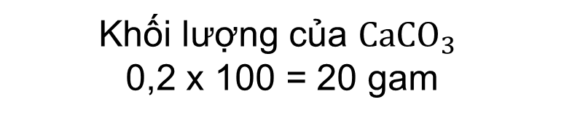
Bài tập
Câu hỏi 3 (SGK tr.28). Calcium carbonate có công thức hoá học là ${CaCO}_{3}$
b, Tính khối lượng của 0,2 mol calcium carbonate.
Khối lượng của ${CaCO}_{3}$
0,2 x 100 = 20 gam

Slide 21

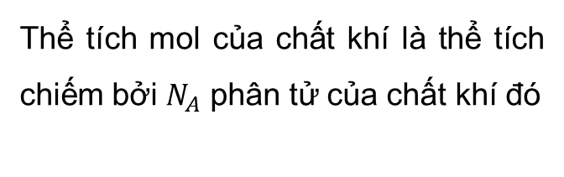
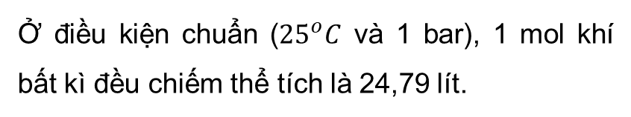
3. Thể tích mol của chất khí
Thể tích mol của chất khí là thể tích chiếm bởi $N_{A}$ phân tử của chất khí đó
Ở điều kiện chuẩn (${25}^{o}C$ và 1 bar), 1 mol khí bất kì đều chiếm thể tích là 24,79 lít.
Vậy ở điều kiện này, n mol khí chiếm thể tích là
V = 24,79 x n (L)

Slide 22
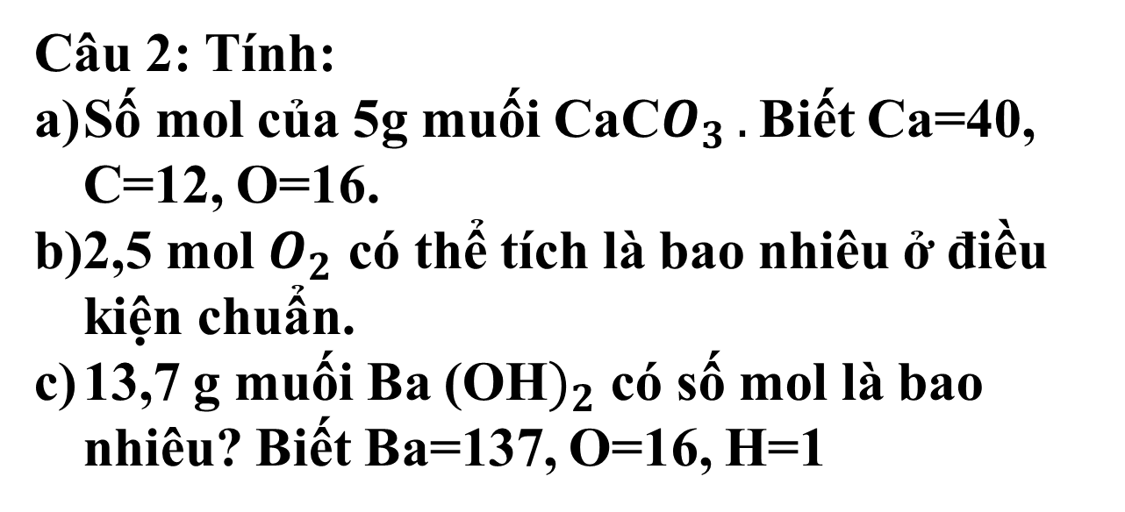
Kiểm tra 10 phút
Câu 1: Viết công thức tính: M, n, m, V ở điều kiện chuẩn.
Câu 2: Tính:
Số mol của 5g muối CaC$O_{3 }.$Biết Ca=40, C=12, O=16.
2,5 mol $O_{2}$ có thể tích là bao nhiêu ở điều kiện chuẩn.
13,7 g muối Ba (OH$)_{2}$ có số mol là bao nhiêu? Biết Ba=137, O=16, H=1

Slide 24

Em có biết?
Thể tích mol của một số chất rắn và chat lỏng ở ${25}^{o}C$ và 1 bar như sau:
Đồng ( copper ): 7,2 ${cm}^{3}$/mol
Nước lỏng: 18,0 ${cm}^{3}$/mol
Ethanol: 57,5 ${cm}^{3}$/mol
Thể tích mol của chất rắn và chat lỏng thường rất nhỏ so với thể tích mol của chất khí ở cùng điều kiện, ít phụ thuộc vao nhiệt độ và áp suất.

Slide 25
Bài tập
Câu hỏi 1 (SGK tr.18). Ở 25°C và 1 bar, 1,5 mol khí chiếm thể tích bao nhiêu?
Thể tích khí của 1,5 mol là 1,5 x 24,79 = 37,185 lít

Slide 26
Bài tập
Câu hỏi 2 (SGK tr.18). Một hỗn hợp gồm 1 mol khí oxygen với 4 mol khi nitrogen. Ở 25°C và 1 bar, hỗn hợp khí này có thể tích là bao nhiêu?
V hỗn hợp khí = V oxygen + V nitrogen
1 x 24,79 + 4 x 24,79 = 123,95 lít

Slide 27

Bài tập
Câu hỏi 3 (SGK tr.18). Tính số mol khí chứa trong bình có thể tích 500 mililit ở 25°C và 1 bar
Số mol khí chứa trong bình có thể tích 500ml ở 25°C và 1 bar
V : 22,4 = 0,5 : 24,79 = 0,02 mol

Slide 28
II
TỈ KHỐI CHẤT KHÍ

Slide 29
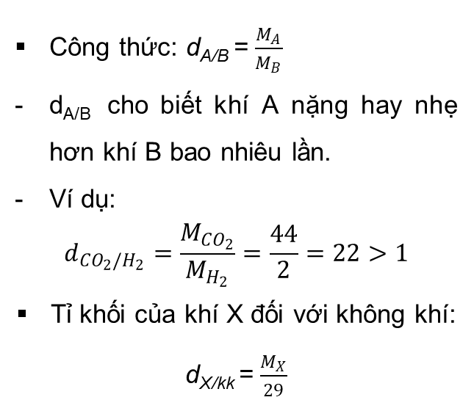
Khái niệm
Công thức: d_{A/B} = $\frac{M_{A}}{M_{B}}$
d_{A/B} cho biết khí A nặng hay nhẹ hơn khí B bao nhiêu lần.
Ví dụ:
$$d_{{CO}_{2}/H_{2}}=\frac{M_{{CO}_{2}}}{M_{H_{2}}}=\frac{44}{2}=22>1$$
Tỉ khối của khí X đối với không khí:
d_{X/kk} = $\frac{M_{X}}{29}$
Tỉ khối của khí A đối với khí B là tỉ số giữa khối lượng mol của khí A và khối lượng mol của khí B

Slide 30

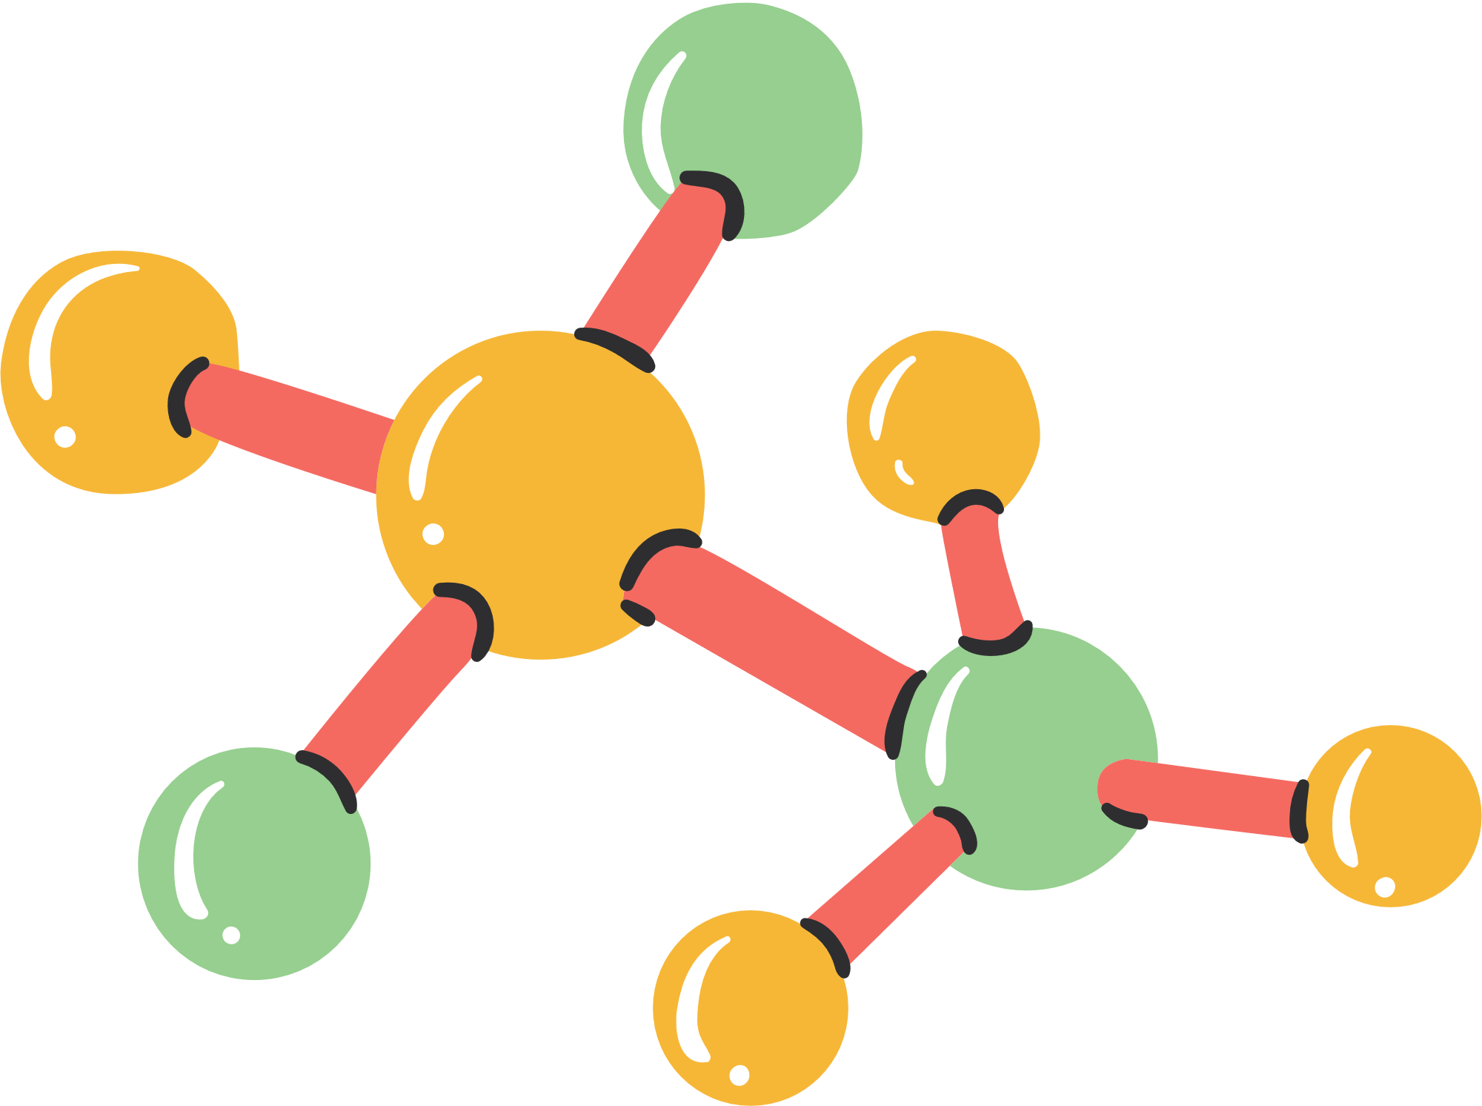
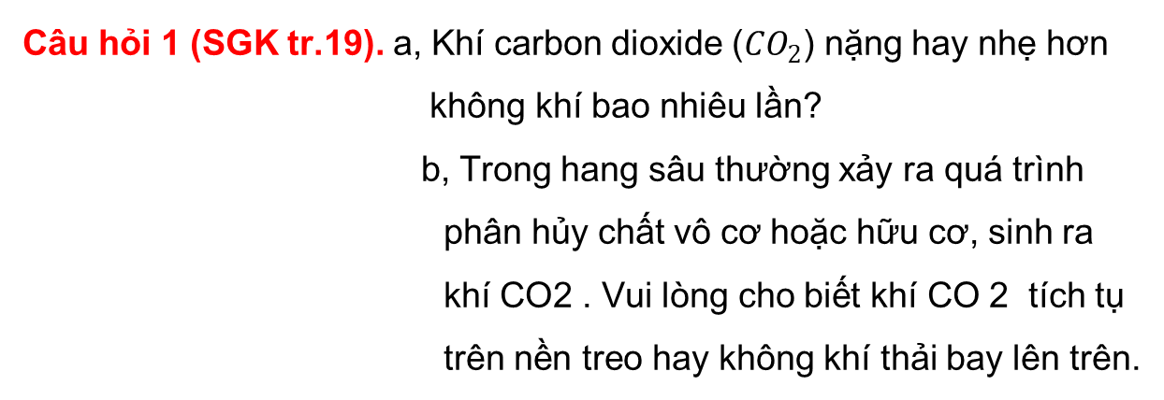
Bài tập
Câu hỏi 1 (SGK tr.19). a, Khí carbon dioxide (${CO}_{2}$) nặng hay nhẹ hơn không khí bao nhiêu lần?
b, Trong hang sâu thường xảy ra quá trình phân hủy chất vô cơ hoặc hữu cơ, sinh ra khí CO2 . Vui lòng cho biết khí CO 2 tích tụ trên nền treo hay không khí thải bay lên trên.

Slide 31
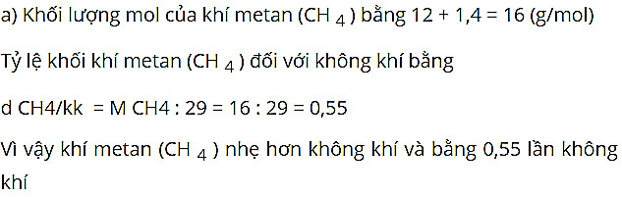
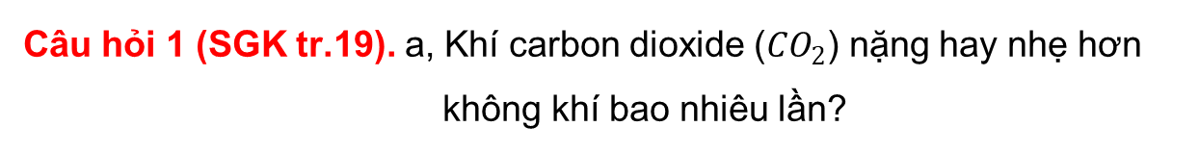
Bài tập
Câu hỏi 1 (SGK tr.19). a, Khí carbon dioxide (${CO}_{2}$) nặng hay nhẹ hơn không khí bao nhiêu lần?

Slide 32

Bài tập
Câu hỏi 1 (SGK tr.19). b, Trong hang sâu thường xảy ra quá trình phân hủy chất vô cơ hoặc hữu cơ, sinh ra khí CO2 . Vui lòng cho biết khí CO 2 tích tụ trên nền treo hay không khí thải bay lên trên.

Slide 33

VẬN DỤNG
Bài tập 1. Tính số phân tử nước và số nguyên tử của mỗi nguyên tố có trong 3 mol phân tử nước?
Số phân tử có trong 3 mol H₂O là:
3 $×$ 6,022 $×$ 10²³ = 1,8066 $×$ 10²⁴ (phân tử)
Số nguyên tử của nguyên tố H có trong 3 mol phân tử H₂O là:
2 $×$ 1,8066 $×$ 10²⁴ = 3,6132 $×$ 10²⁴ (nguyên tử)
Số nguyên tử của nguyên tố O có trong 3 mol phân tử H₂O là:
1 $×$ 1,8066 $×$ 10²⁴ = 1,8066 $×$ 10²⁴ (nguyên tử)

Slide 34


VẬN DỤNG
Bài tập 2. Tính khối lượng mol phân tử khí oxygen và khí carbon dioxide?
Khối lượng mol phân tử khí oxygen là: 16 $×$ 2 = 32 (g/mol)
Khối lượng mol phân tử khí carbon dioxide là: 12 + 16 $×$ 2 = 44 (g/mol)

Slide 35




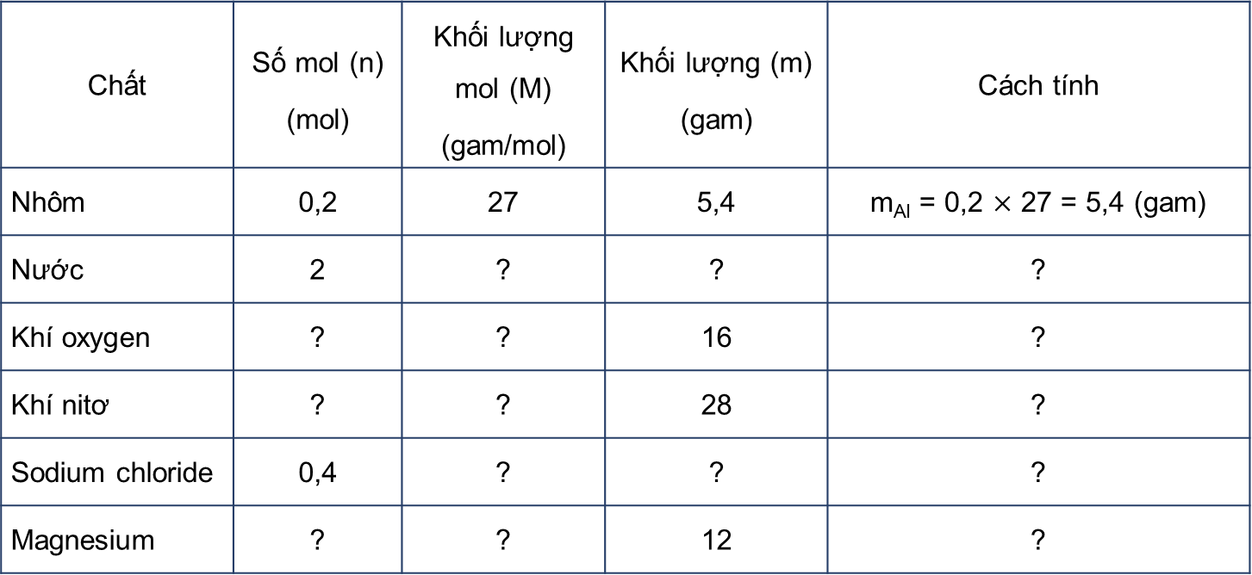

Bài tập 3. Hoàn thành những thông tin còn thiếu trong bảng sau:
Chất | Số mol (n) (mol) | Khối lượng mol (M) (gam/mol) | Khối lượng (m) (gam) | Cách tính
Nhôm | 0,2 | 27 | 5,4 | m_{Al} = 0,2 $×$ 27 = 5,4 (gam)
Nước | 2 | ? | ? | ?
Khí oxygen | ? | ? | 16 | ?
Khí nitơ | ? | ? | 28 | ?
Sodium chloride | 0,4 | ? | ? | ?
Magnesium | ? | ? | 12 | ?
18
36
$m_{H_{2}O}=18×2=36$ (gam)
0,5
32
$n_{O_{2}}=\frac{16}{32}=0,5$ (mol)
1
28
$n_{N_{2}}=\frac{28}{28}=1$ (mol)
58,5
23,4
m_{NaCl} = 58,5 $×$ 0,4 = 23,4 (gam)
0,5
24
n_{Mg} = $\frac{12}{24}=0,5$ (mol)

Slide 36
VẬN DỤNG
Bài tập 4. Hoàn thành những thông tin còn thiếu trong bảng sau:
Chất | Các đại lượng (đơn vị)
 | M (g/mol) | n (mol) | m (g) | V (l) (đktc)
CO₂ | ? | ? | 17,6 | ?
N₂ | ? | ? | ? | 4,958
H₂ | ? | 0,5 | ? | ?
44
0,4
9,916
28
0,2
5,6
2
1
12,395

Slide 37

VẬN DỤNG
Bài tập 5. Có ba quả bóng bay giống nhau về kích thước và khối lượng. Lần lượt bơm cùng thể tích mỗi khí H₂, CO₂, O₂ vào từng quả bóng bay trên. Điều gì sẽ xảy ra khi thả ba quả bóng bay đó trong không khí?
Quả bóng bay được bơm khí H₂ sẽ bay trong không khí (vì khí H₂ nhẹ hơn không khí)

Slide 38
HƯỚNG DẪN VỀ NHÀ
Làm bài tập trong SBT KHTN 8 (KNTT)
Ôn lại kiến thức
đã học
Đọc trước Bài 4: Dung dịch và nồng độ

Slide 39
CẢM ƠN CÁC EM ĐÃ CHÚ Ý LẮNG NGHE!

